Slide 1
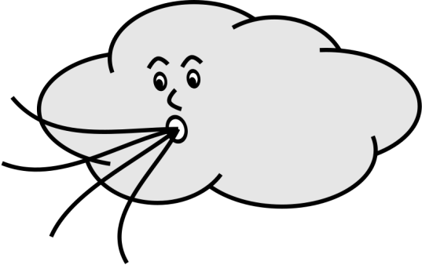
Распределение температуры воздуха и осадков на Земле. Воздушные массы (продолжение).
Презентация учителя географии
ГБОУ СОШ №998
Зверевой Ирины Александровны

Slide 2
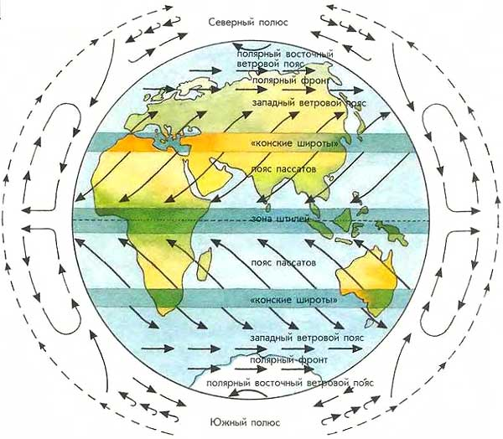
В
Н
В
Н
В
Н
В
Н

Slide 3
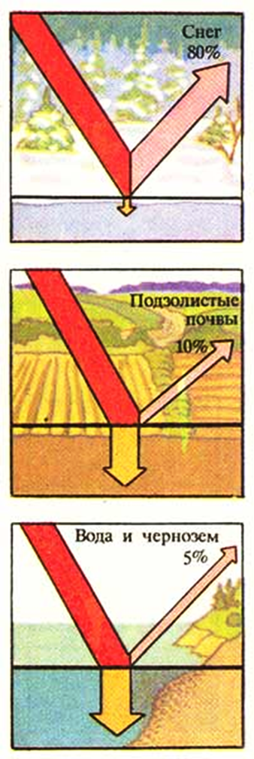
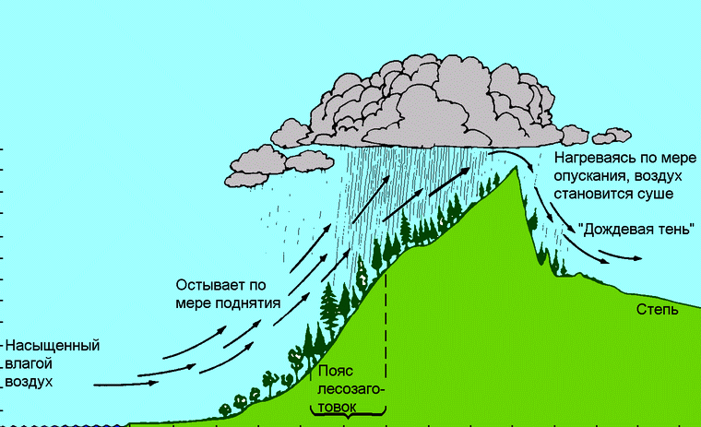
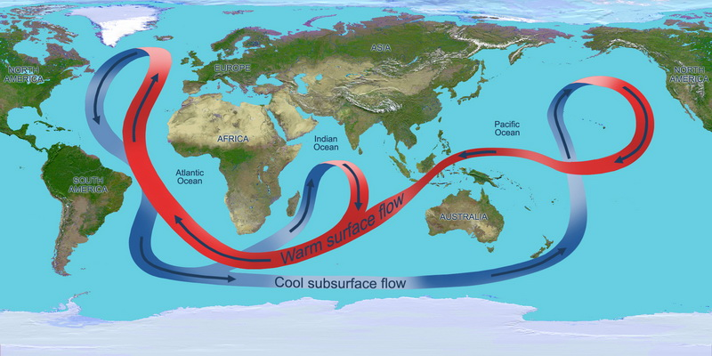
Как свойства поверхности влияют на климат?

Slide 4
Что влияет на климат?
Угол падения солнечных лучей (географическая широта)
Движение воздуха
Свойства подстилающей поверхности

Slide 5
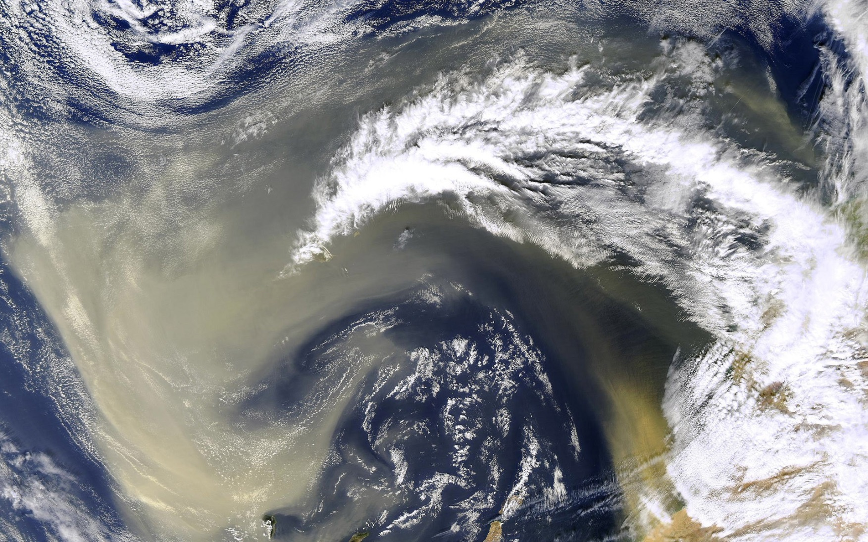
Что такое воздушная масса?
С.40
Смена воздушных масс – причина изменения погоды.

Slide 6
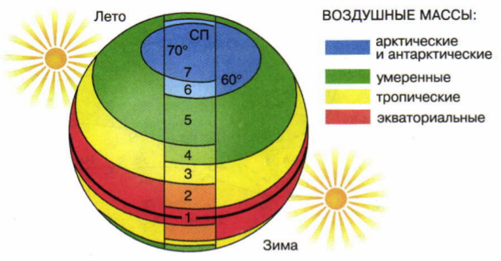
Какие бывают воздушные массы?
ТИПЫ ВОЗДУШНЫХ МАСС
ЭВ
Низкое давление, восходящие токи, жарко, влажно
ТВ
Высокое давление, нисходящие токи, жарко, сухо
УВ
Давление
разное, меняется, выражены четыре сезона года
АВ
Давление
высокое, нисходящие токи, мало осадков, низкие температуры

Slide 7
Рефлексия (самоанализ) деятельности
3
ЦЕЛЬ:
узнать особенности распределения температур и осадков на Земле и их причины.
2
1
Лесенка успеха

Slide 8
Список используемых источников
Коринская В.А., Душина И.В., Щенев В.А. География материков и океанов. Учебник для 7 класса. - М.: Дрофа, 2011
http://dev.bukkit.org/media/images/40/518/rain-cloud-clip-art.jpg
http://bestclipartblog.com/clipart-pics/wind-clip-art-16.png
http://ru.static.z-dn.net/files/d79/3017eb97c1bf1960e8c8e2991bfc5861.jpg
http://s40.radikal.ru/i087/1302/07/449feeb4728e.jpg
http://sciencewithme.com/wp-content/uploads/2010/11/photosynthesis_11.jpg
http://upload.wikimedia.org/wikipedia/commons/7/75/Delicate_Arch_USA_Utah.jpg
http://media.tinmoi.vn/2012/02/25/32_28_1330163826_35_tgw-6_62d7c.gif

Slide 9
http://uch.znate.ru/tw_files2/urls_6/4/d-3961/img4.jpg
http://lib.rus.ec/i/99/169899/i_002.jpg
http://www.geoglobus.ru/earth/geo5/zw06.JPG
http://geography_atlas.academic.ru/pictures/geography_atlas/map014.jpg
http://geography_atlas.academic.ru/pictures/geography_atlas/map013.jpg
http://geosafe.ho.ua/img/day.jpg
https://encrypted-tbn2.gstatic.com/images?q=tbn:ANd9GcQGMTTQFOPNGh1TpqdFXoZXz_Rjrho1zXq2A6mZEEteq_iYd6Zo
http://fr.cdn.v5.futura-sciences.com/builds/images/rte/RTEmagicC_34176_albedo_johns_hopkins_university_01_txdam25263_9dd4e4.gif
http://vuzo.zanya.ru/tw_files2/urls_28/1794/d-1793590/1793590_html_634b98ea.png
http://www.ecosystema.ru/07referats/slovgeo/img/019.jpg
http://cdn.trinixy.ru/pics5/20121025/nasa_images_40.jpg
http://scienceland.info/images/geography7/pic21.png

